Slide 1
Как разглядеть за днями след нечеткий?
Хочу приблизить к сердцу этот след...
Битве под Москвой посвящается....

Slide 2
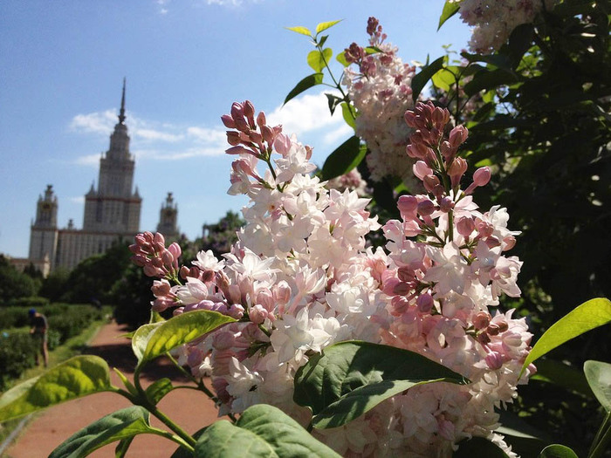
Радуясь лету и миру, утро встречала Москва...

Slide 3
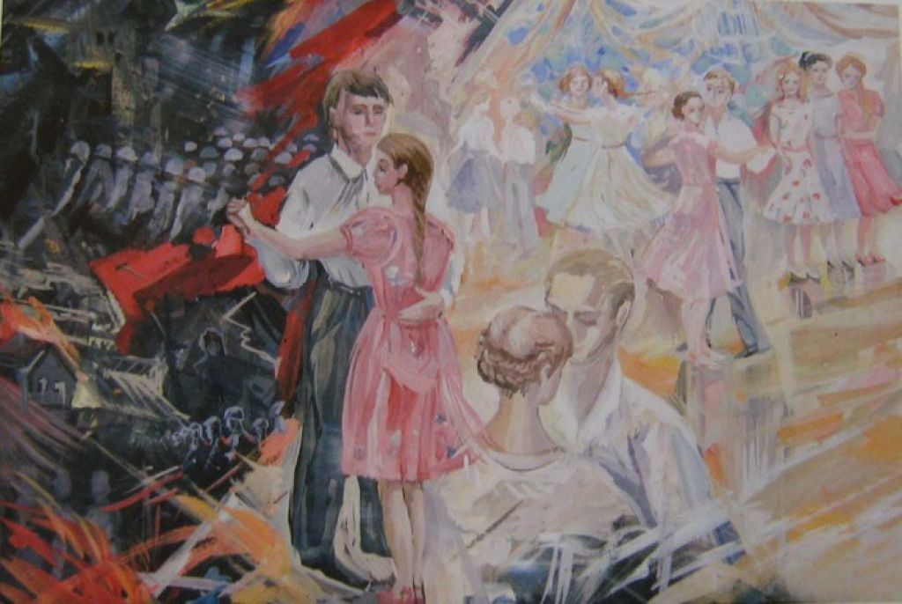
Это июнь – двадцать второе…

Slide 4
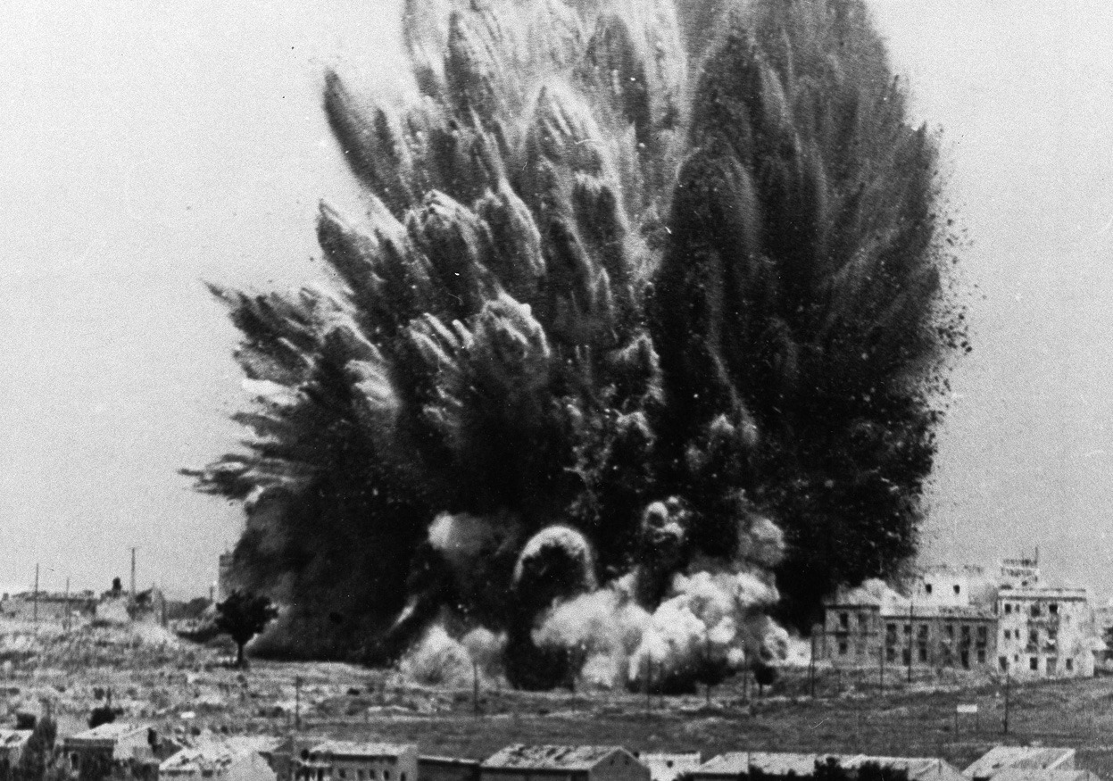
Год сорок первый – война …

Slide 5
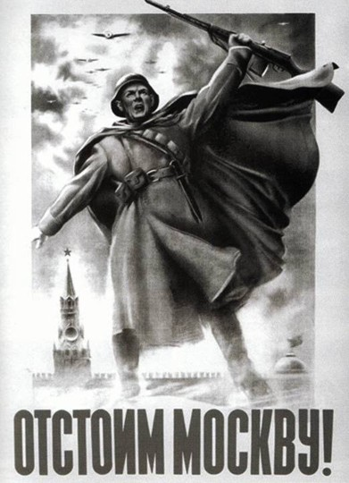

Slide 6
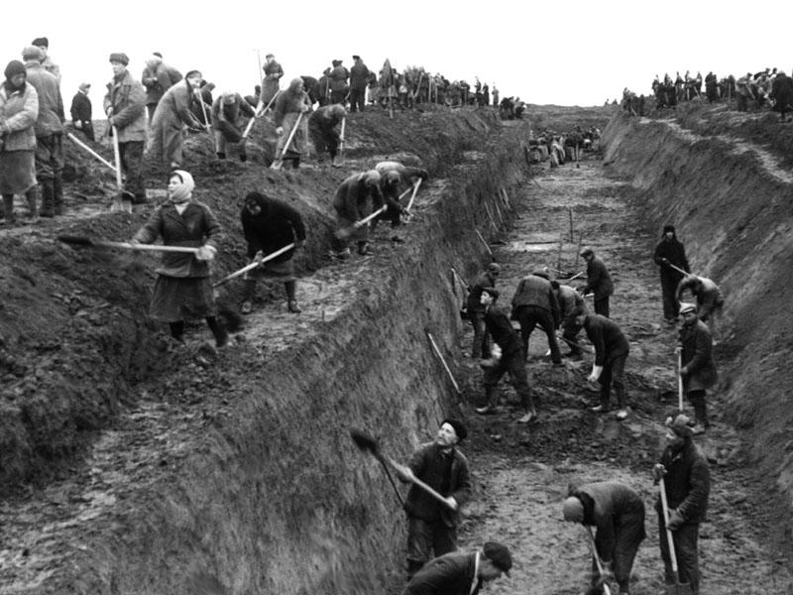
Заградительные рвы, словно обнажившиеся нервы, зазмеились около Москвы…

Slide 7
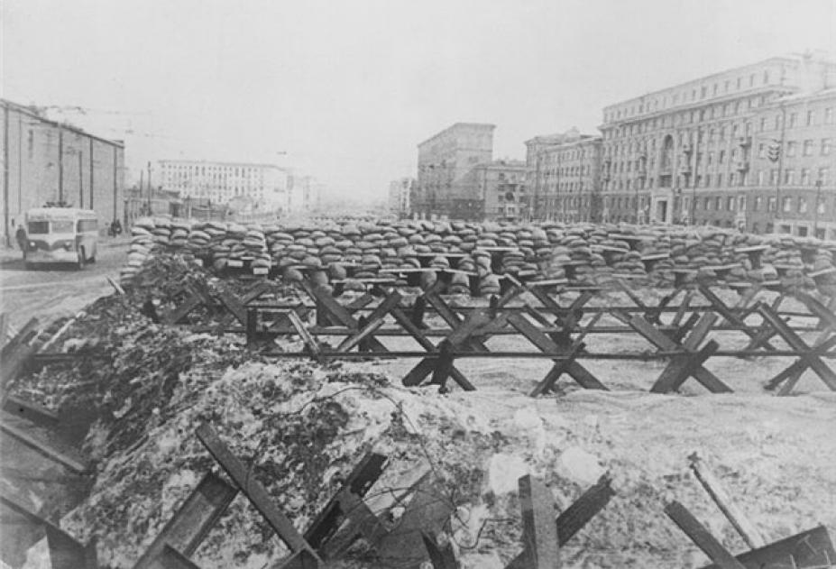
На улицах города выросли баррикады, установлены противотанковые ежи

Slide 8
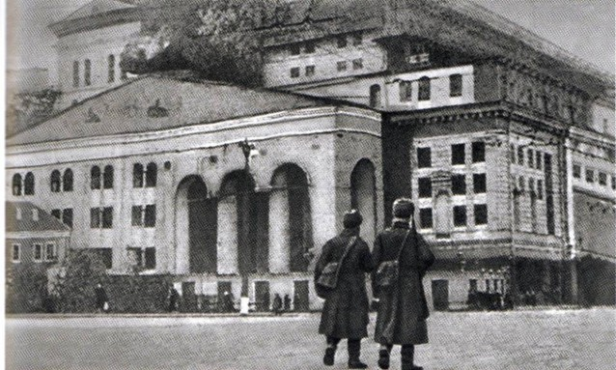
Замаскированы Кремль и Большой Театр

Slide 9
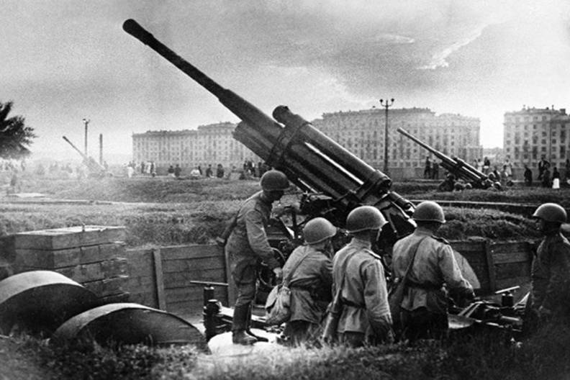
На крышах домов, в парках, скверах стоят сотни зенитных орудий для уничтожения бомбардировщиков

Slide 10
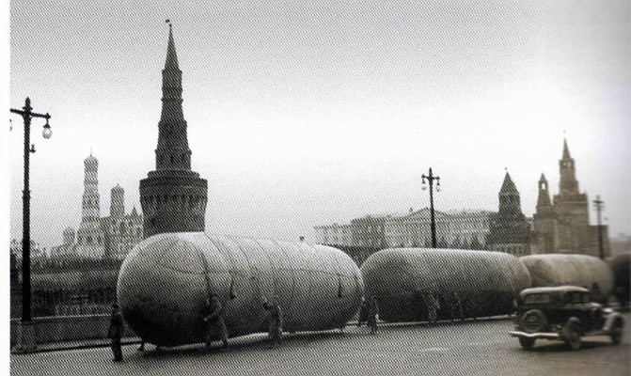
Аэростаты заграждения

Slide 11
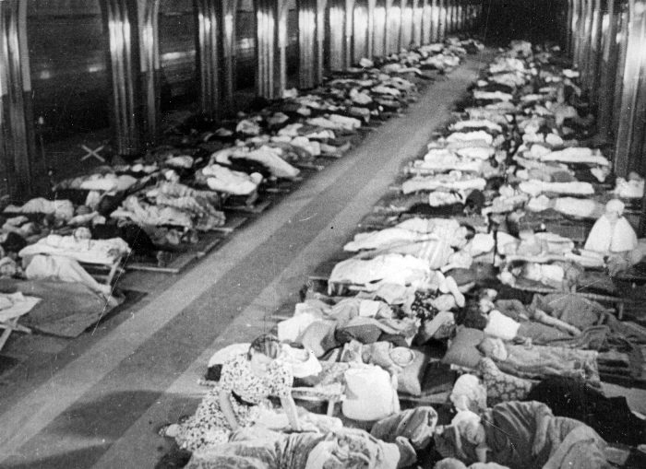
В метрополитене во время воздушной тревоги

Slide 12
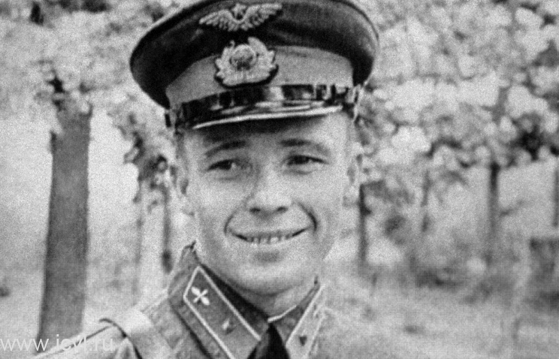
Виктор Талалихин-герой первого в истории авиации ночного тарана под Москвой 8 августа 1941 года

Slide 13
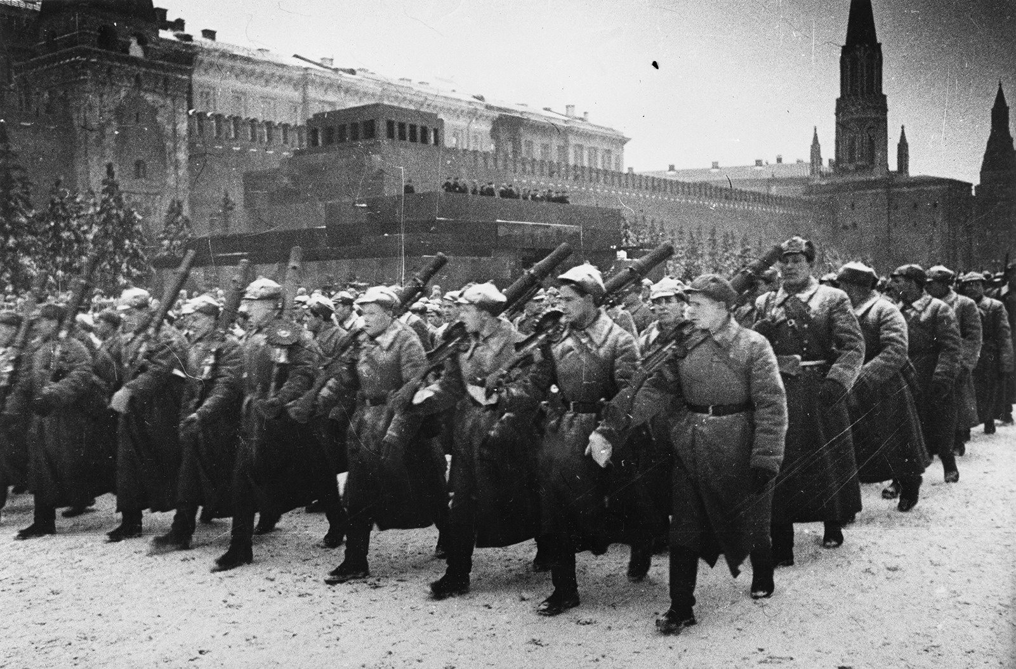
…Шла по Красной площади Война – усталая, в простреленной шинели…

Slide 14
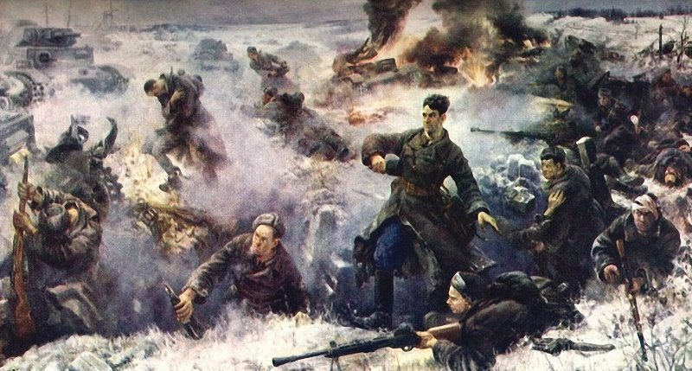
Их было только двадцать восемь, а за спиной была Москва…

Slide 15
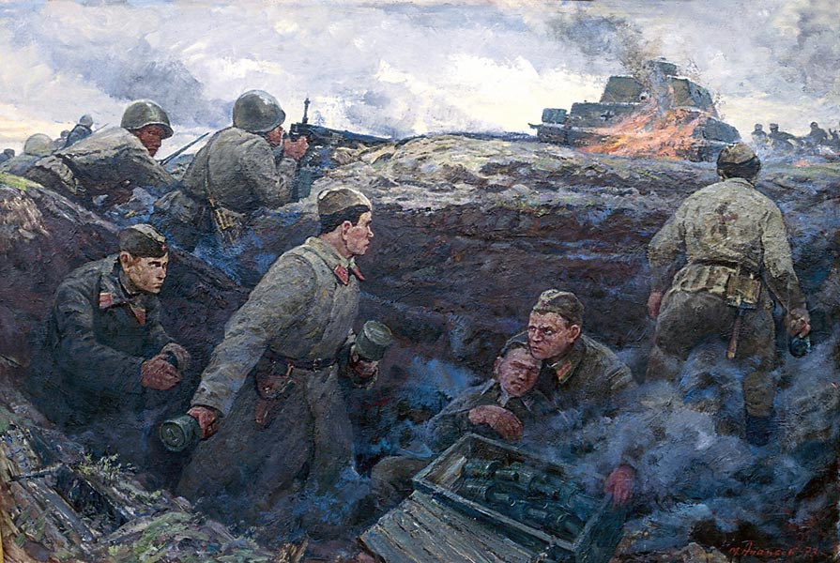
«Огненный выпуск»… Подольские курсанты на Ильинских рубежах

Slide 16
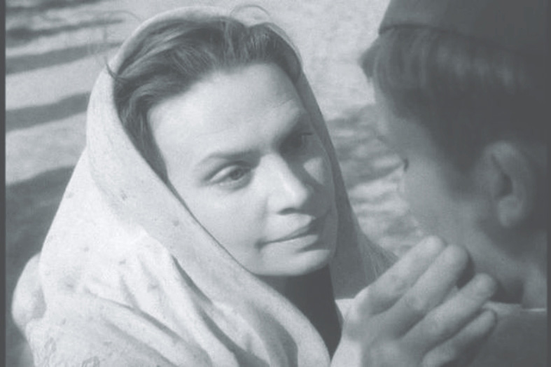
До свидания, мальчики! Мальчики, постарайтесь вернуться назад…

Slide 17
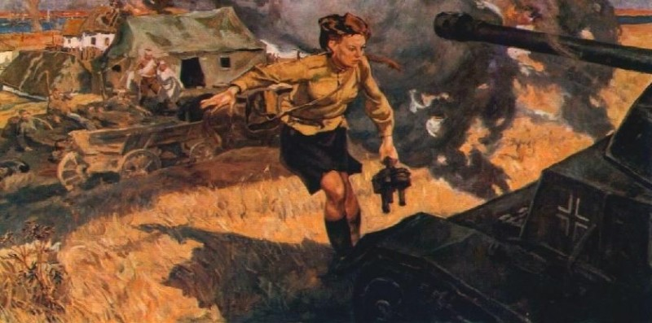
До свидания, девочки! Девочки, постарайтесь вернуться назад…

Slide 18
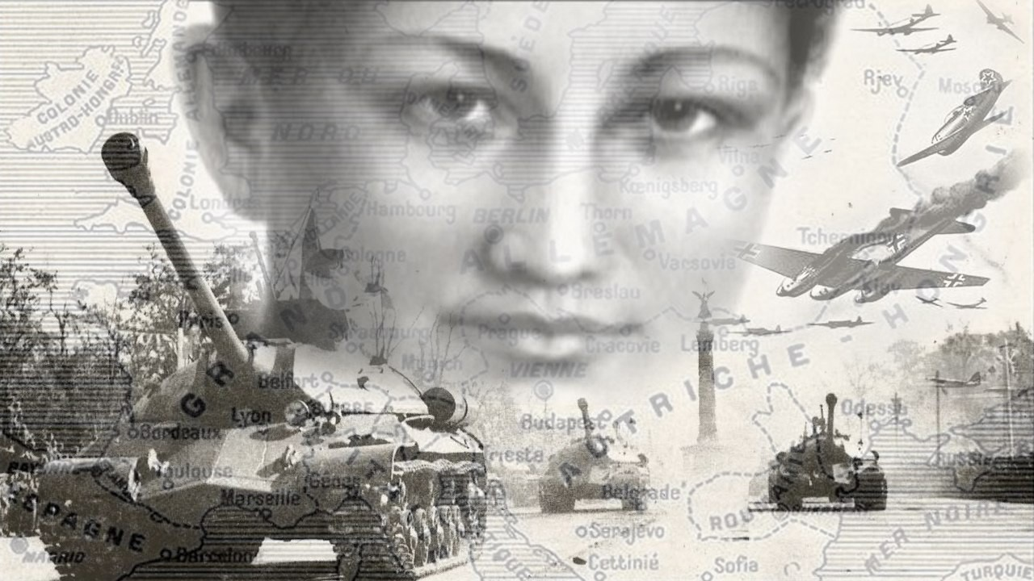
Зоя Космодемьянская…
«Это счастье – умереть за свой народ!»

Slide 19
Как разглядеть за днями след нечеткий?
Хочу приблизить к сердцу этот след...

